Slide 1
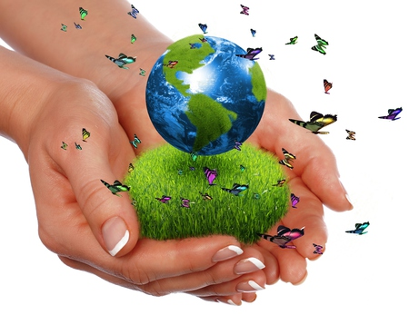



Slide 2
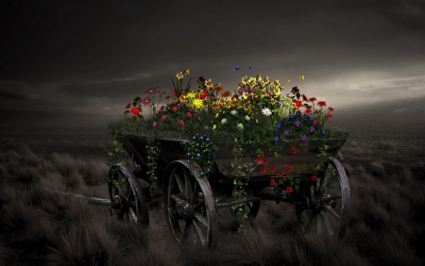
Ouvi um dia de uma camponesa esta extraordinária expressão poética:

Slide 3
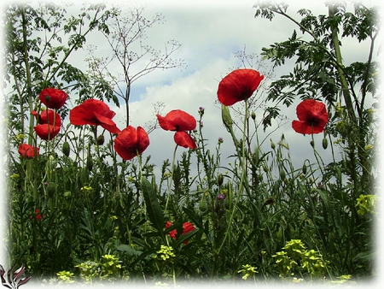
“ Ai, senhor, se não tivesse
uma alma,
onde iriam chorar
as searas de trigo e os campos de papoilas?”

Slide 4
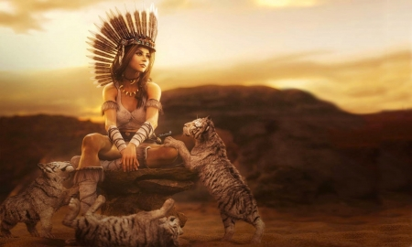
A alma da terra
Por Eugénio de Sá

Slide 5
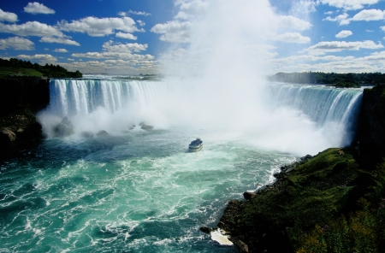
Quero acreditar que a terra onde vivemos
Tem uma alma como a gente tem

Slide 6
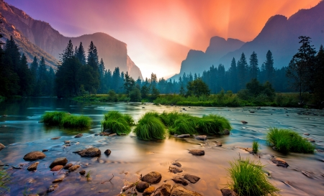
Talvez não sofra da forma que sofremos
- Não serão males d’amor que mais a abatem -

Slide 7
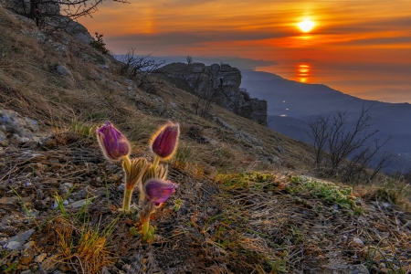
Mas geme a soberba com que a ofendemos
Mas mesmo assim, sedenta e dolorida
Lá se vai submetendo às leis da criação;

Slide 8
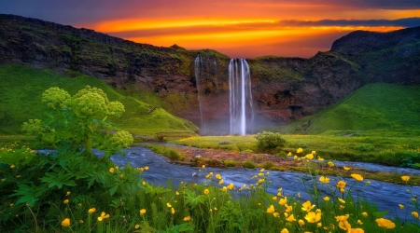
Regenera-se a custo, gasta e exaurida
- mesmo ciente que lhe morre a vida –

Slide 9
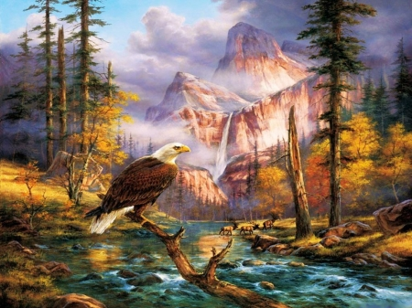
Para servir a causa da sua vocação
E nós, sem piedade, prosseguimos

Slide 10
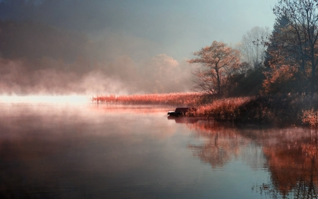
Agredindo, implacáveis, as suas entranhas
Maculando-lhe os recursos, e não vemos Que os malefícios destas vis façanhas

Slide 11
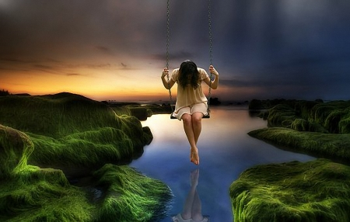
A vão matar, e inapelávelmente morreremos.
Porque não há uma fábula recreadora do mundo!

Slide 12
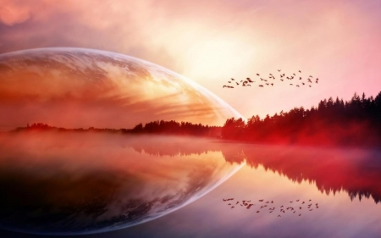
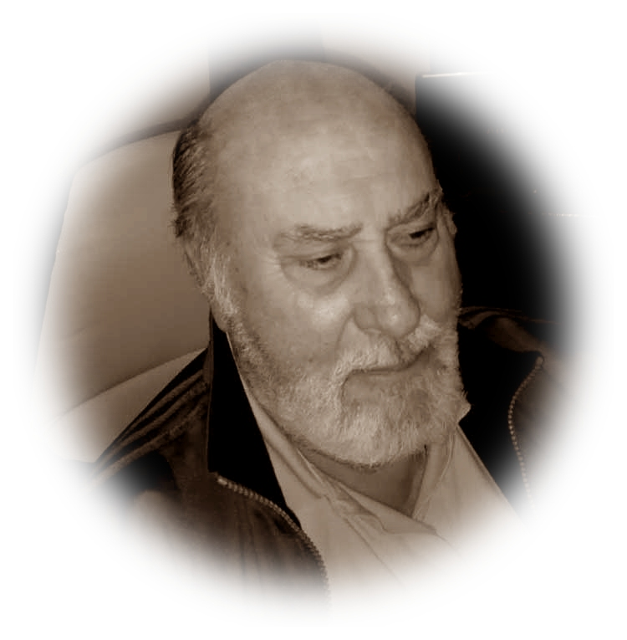

Imagens Internet
Autor do Texto: Eugénio de Sá
Música:Michael Jackson - Earth Song
Formatação: Olga Lopes
lopesolg@gmail.com
www.facebook.com/olga.lopes.16
www.youtube.com/c/olgalopes
www.sergrasan.com

